Slide 1
EUROPA.-LA VUELTA AL MUNDO EN 885 JARDINES.-FRANCIA.-Jardins du Grand Courtoiseau
Selección de textos y fotografías por
JOSE ELIAS BONELLS

Slide 2
Jardins du Grand Courtoiseau
Inicialmente fortaleza en el siglo XII, el Gran Courtoiseau encontró su forma actual mansión a finales del siglo XVII.
Revisada y entre generaciones, después perteneció a la famosa miniaturista Jean-Baptiste Augustin, la mansión fue testigo del nacimiento de finales del siglo XIX, el jardín de invierno y de efecto invernadero, por su entonces propietario Augustin Cornu Fuente Coincy, viajero y naturalista.

Slide 3
Que pertenecieron a partir de entonces el miembro de Alfred-Léon-Richard Girault, y más recientemente al escritor Hervé Bazin, Gran Courtoiseau fue visitado por muchos políticos y escritores famosos.
No fue sino hasta 1991 que se inició la restauración de sus jardines.
Se adjunta a continuación para restaurar el espíritu de los tiempos, ofreciendo los ocupantes de la casa la oportunidad de vivir en autarquía a través de huertas, frutales y placer.
Desde el antiguo foso y grandes espacios, y siempre en armonía con la arquitectura del lugar, así que se crearon jardines, todos diferentes.

Slide 4
La aplicación inteligente de las variedades de arbustos, flores fragantes y piscinas animadas de chorros de agua, guía sutilmente a los visitantes a lo largo de los caminos de los perfumes, el ritmo del sonido del agua y las estaciones.
El Jardín de Vida Silvestre, elaborado a partir de dos perspectivas, une varias especies de plantas en una plantación de árboles de morera.
El conjunto está rodeado por setos de tejo para no descubrir inmediatamente los lados del jardín, que ofrecen los miradores viejas rosas, plantas perennes y arbustos colección.

Slide 5
El jardín italiano, el corazón de un foso, se inspira en los jardines del Renacimiento italiano. A cada lado de una serie de piscinas, acoge con satisfacción la vegetación de los humedales, dominada por arbustos y flores fragantes y coloridas.
El jardín exótico en el segundo foso, es un homenaje al naturalista que implantó el pequeño invernadero en el mismo. Bambú, arbustos y otros temas proteger de lejos este invernadero, ribeteados con un tono sólido.
El parque de estiramiento antes de la mansión, se plantó con árboles de colección.
Maleza lo largo de un lado del parque ofrece pequeños senderos encantadores que llevan a una colección de arces japoneses.

Slide 6
A cada lado de una avenida de tilos plantados en el stand XVII las Antigüedades de jardín y jardín de la fruta, huerto tranquilo, donde el espectáculo es una delicia para los ojos.
Silencioso, suave murmullo del agua y acompañar sus pasos en un cuidadosamente mantenido jardin por métodos en perfecta armonía con la naturaleza.

Slide 7
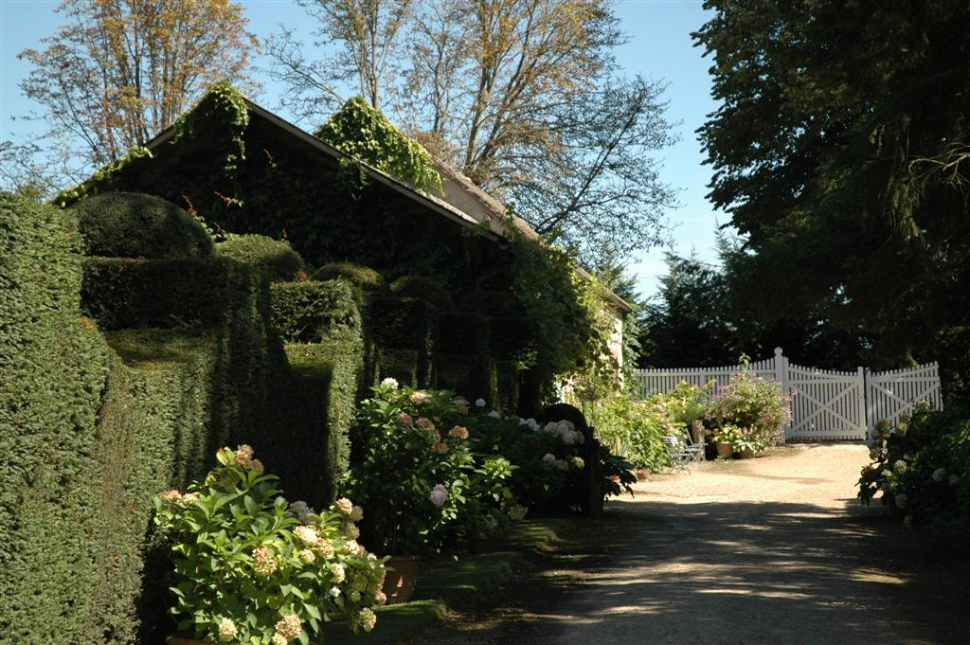
Notes:
Jardins du Grand- Courtoiseau-

Slide 8
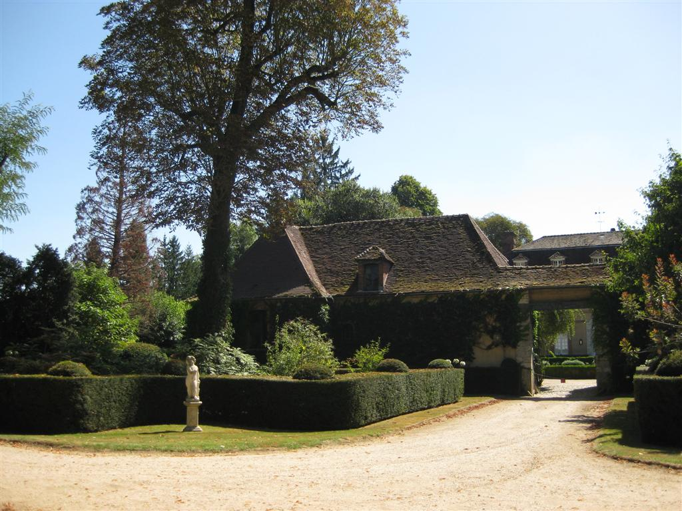

Slide 9
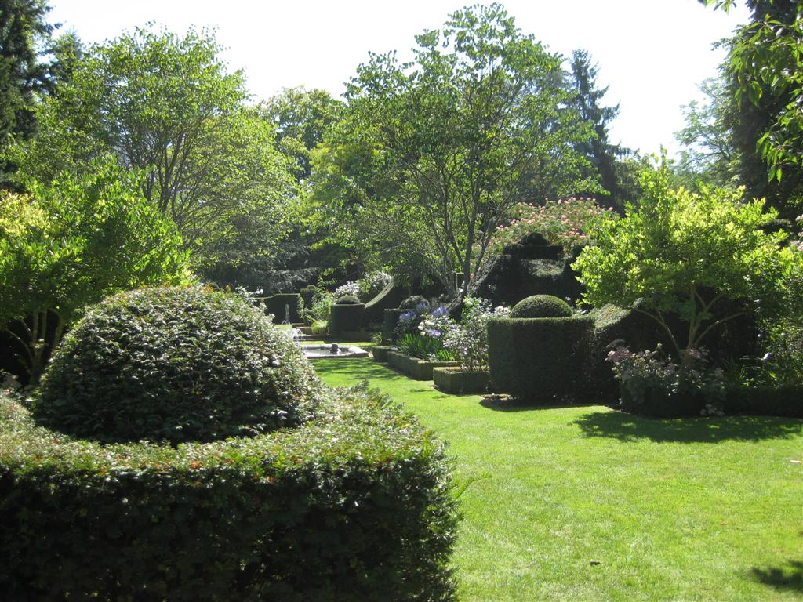
Notes:
Jardins du Grand- Courtoiseau-

Slide 10
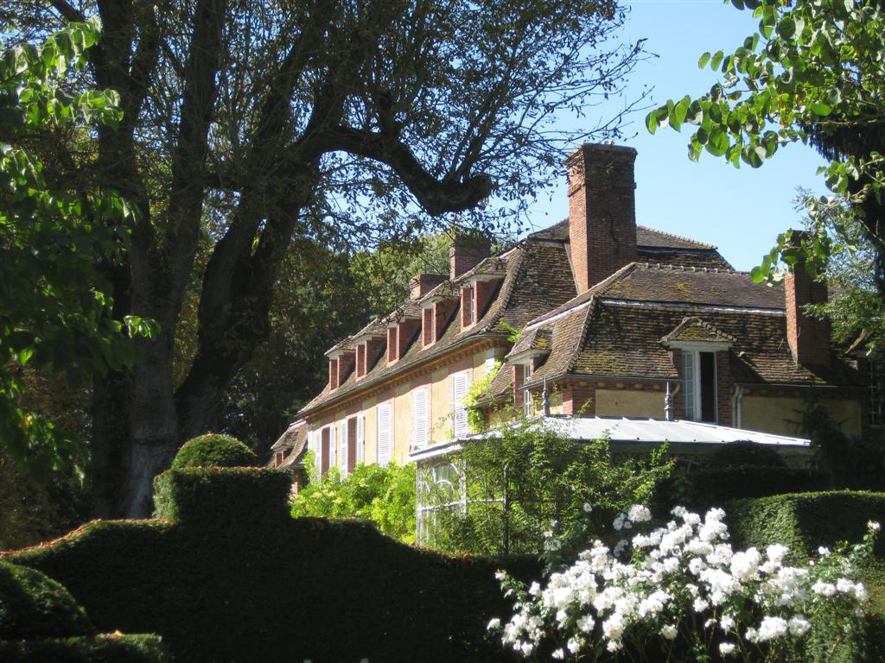
Notes:
Jardins du Grand- Courtoiseau-

Slide 11
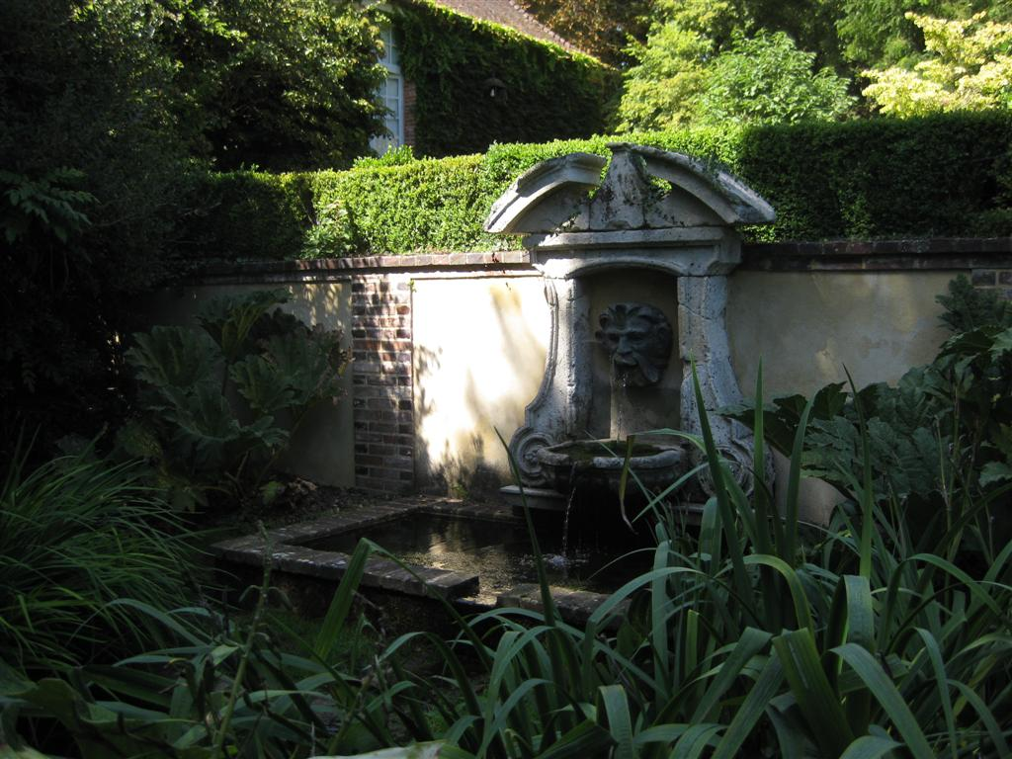
Notes:
Jardins du Grand- Courtoiseau-

Slide 12
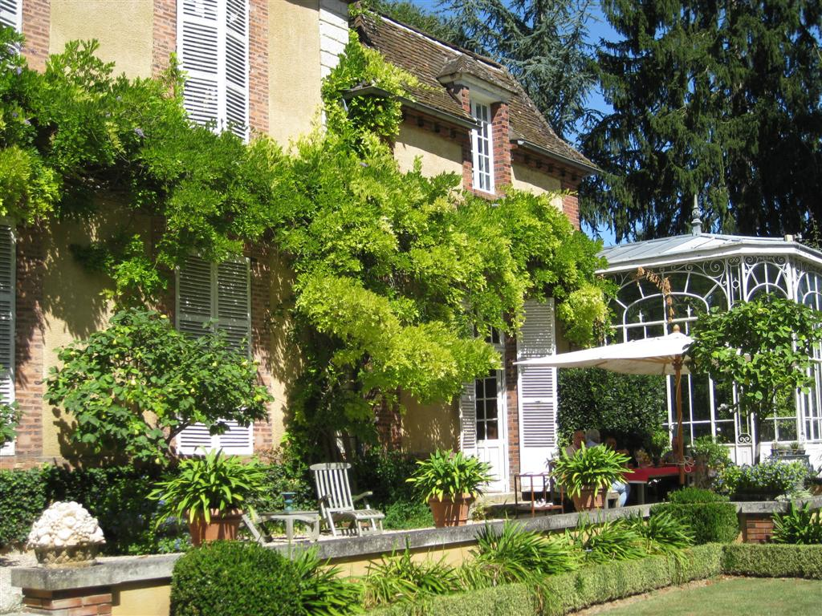
Notes:
Jardins du Grand- Courtoiseau-

Slide 13
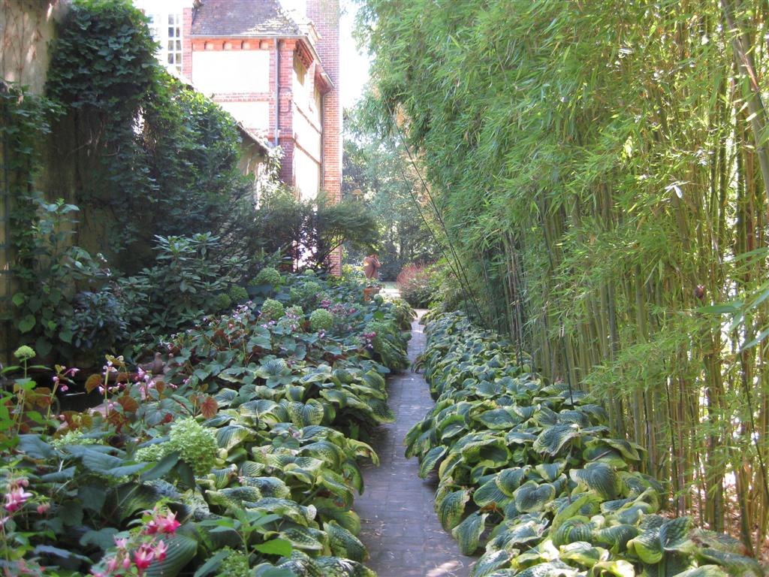
Notes:
Jardins du Grand- Courtoiseau-

Slide 14
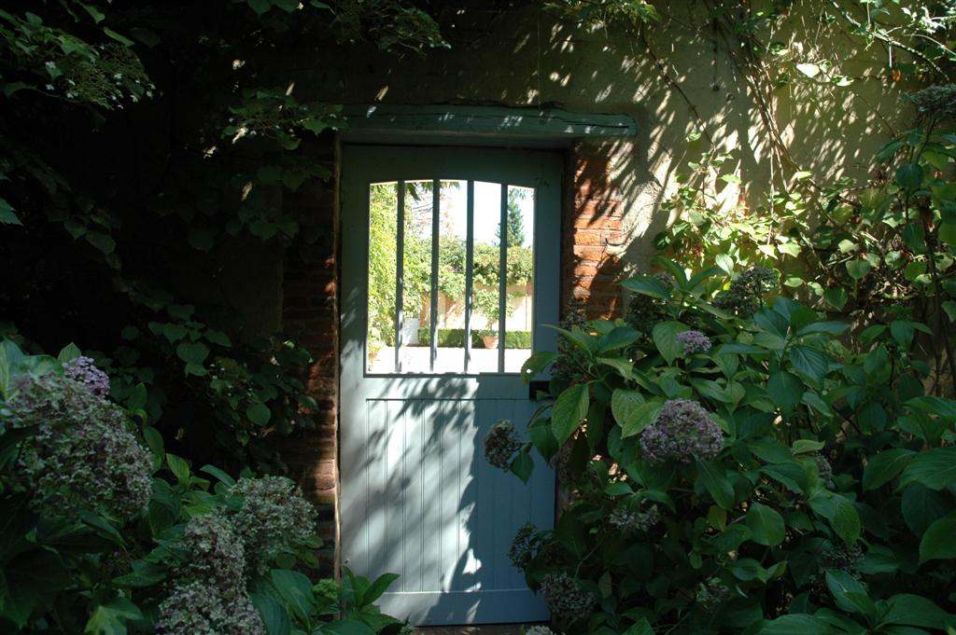
Notes:
Jardins du Grand- Courtoiseau-

Slide 15
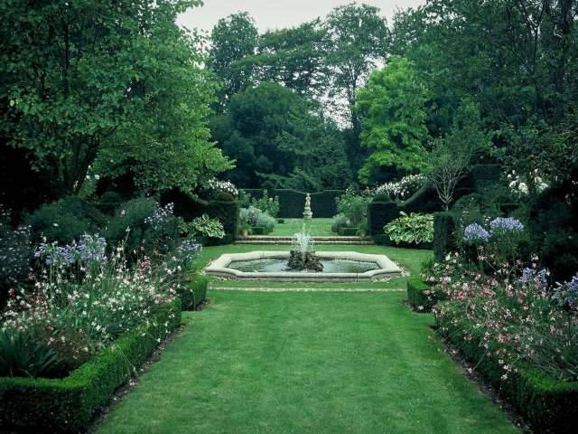
Notes:
Jardins du Grand- Courtoiseau-

Slide 16
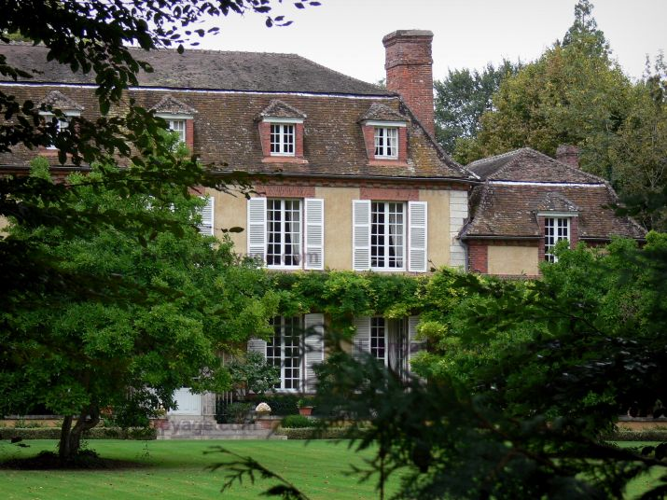
Notes:
Jardins du Grand- Courtoiseau-.

Slide 17
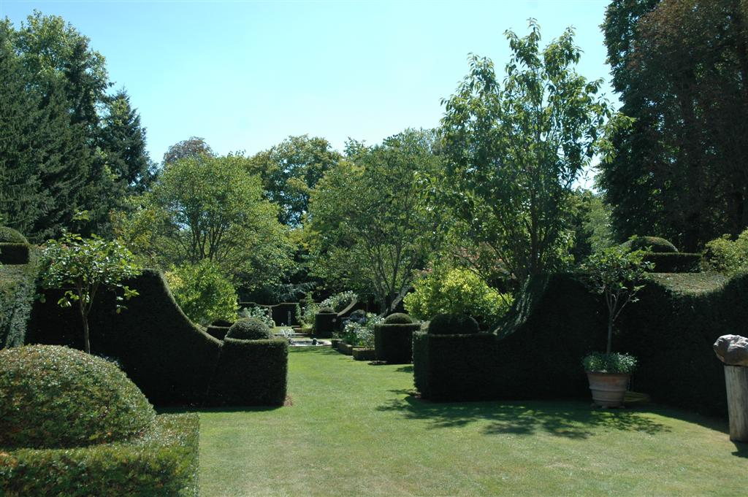

Slide 18
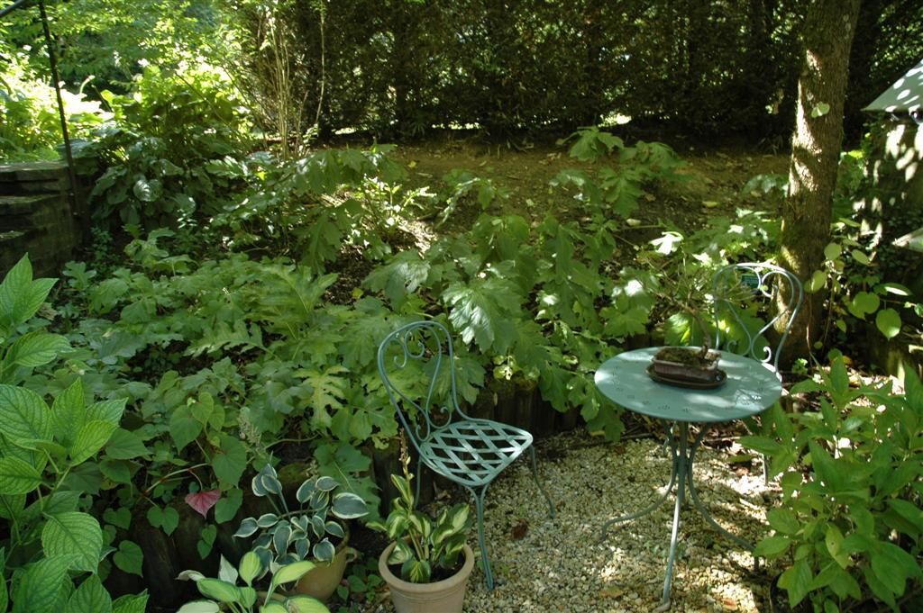
Notes:
Jardins du Grand- Courtoiseau-

Slide 19
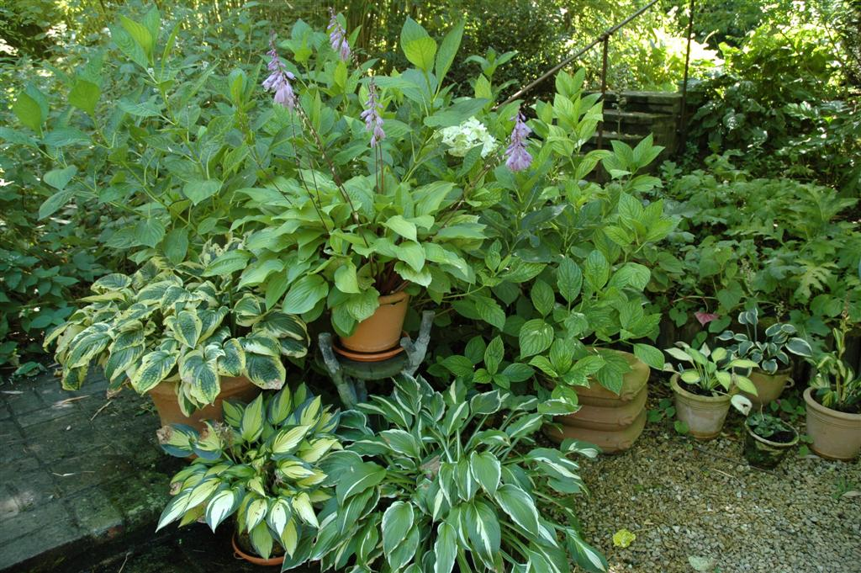
Notes:
Jardins du Grand- Courtoiseau-

Slide 20
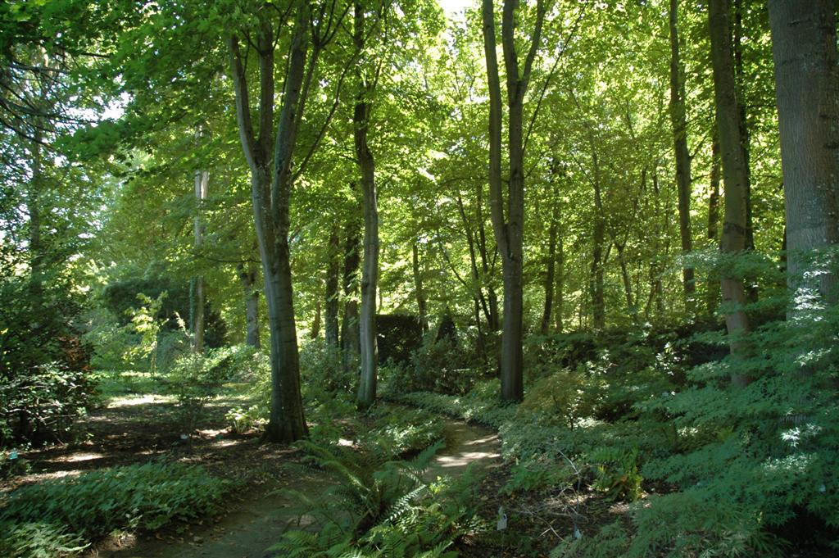
Notes:
Jardins du Grand- Courtoiseau-

Slide 21
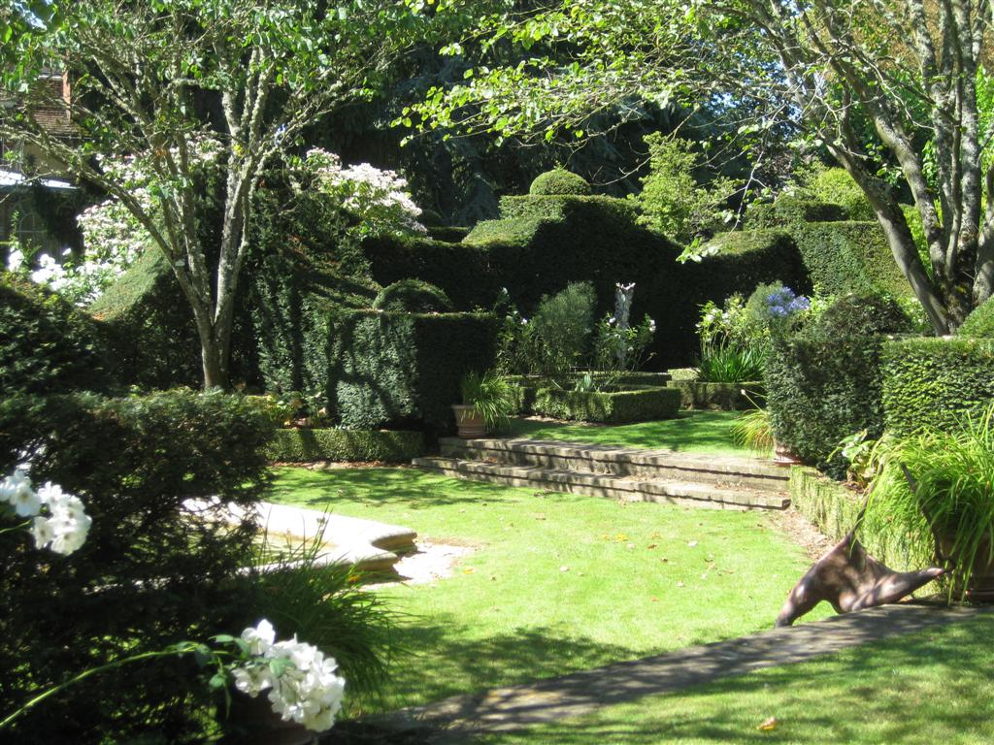
Notes:
Jardins du Grand- Courtoiseau-

Slide 22
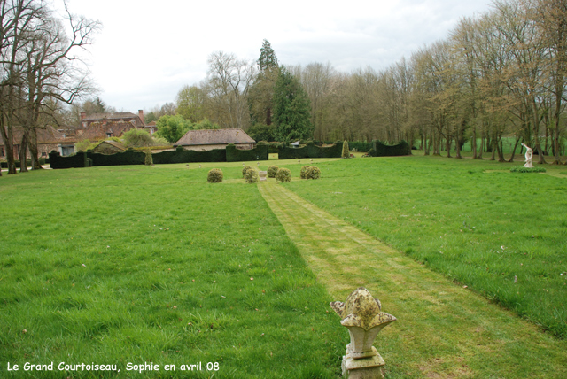
Notes:
Jardins du Grand- Courtoiseau-

Slide 23
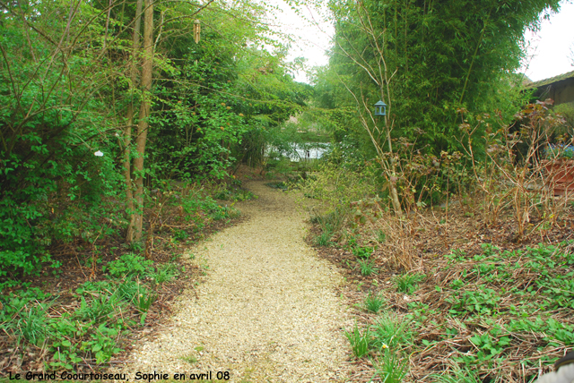

Slide 24
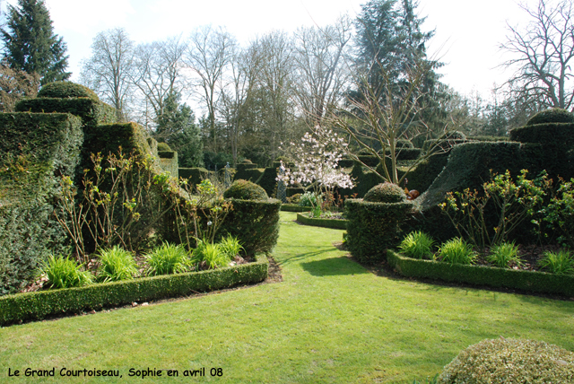

Slide 25
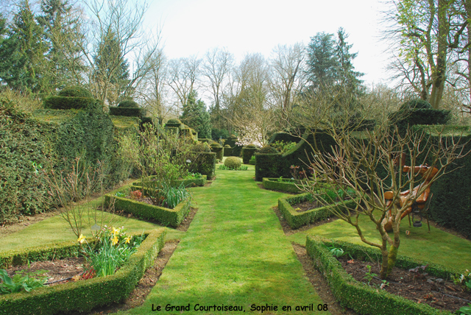

Slide 26
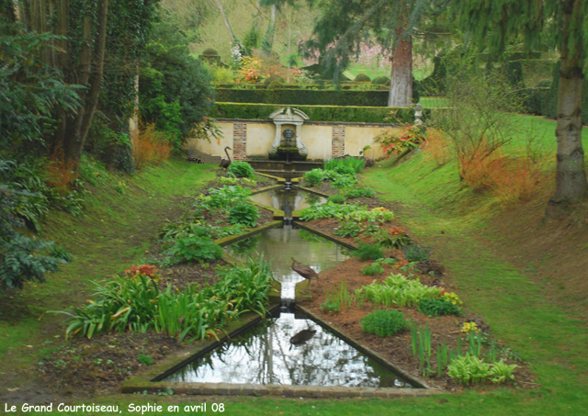
Notes:
Jardins du Grand- Courtoiseau-

Slide 27
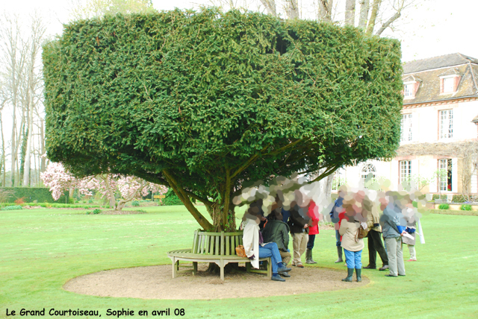
Notes:
Jardins du Grand- Courtoiseau-

Slide 28
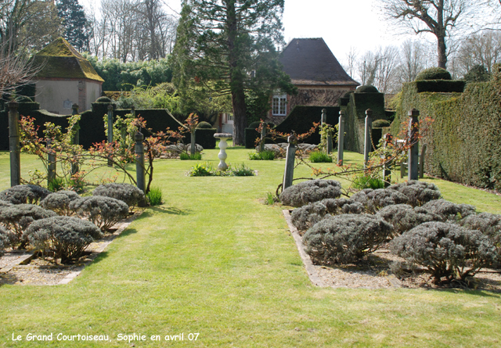

Slide 29
Chateau de Trevarez.-
Castillo Trévarez es un monumento de la ciudad de Saint-Goazec en Finisterre .
El castillo es el objeto de un registro en virtud de los Monumentos históricos desde el 4 de junio de 2009 .
También recibió el sello "Patrimonio del siglo XX" y la distinción notable jardín y se presentó en la Feria Mundial de Chicago de 1904. Su puerta de hierro forjado, Aquiles Busson, fue exhibida y premiada en 1903 en el Grand Palais de París antes de ser instalada en el castillo.

Slide 30
Apodado el "castillo rojo" (o "castillo rojo") es el último castillo que fue construido en Francia.
Este nuevo y moderno castillo era, por tanto, por el momento, a la vanguardia del lujo y la tecnología, que en el momento de los equipos todavía a veces ignorado en el beau monde de París por su modernidad.
Este conjunto de 85 hectáreas, salpicado con claros ornamentales y callejuelas empedradas, paisajístico e incluye los jardines y sus fábricas : Cuenca Caza y renacentistas fuentes en el jardín en frente de la fachada oeste, dos lavabos y reloj solar de jardín regular, las dos estatuas de los manipuladores de los niños, las parrillas y los pilares de los portales de acceso.

Slide 31
También incluye la fuente del León y la fuente de Saint-Hubert, la terraza del sur, antiguos jardines en terrazas, la casa del jardinero , invernadero contiguo, huerto y huerta e invernaderos (anteriormente equipados con calentadores de agua modular) con sus muros de cerramiento y de la fuente central del jardín, el berro, la piscina, lago artificial y la infraestructura del agua (el tanque, tuberías, válvulas) .
Este parque como un jardín mixto, es un extraordinario jardín .
Es la fuente de un gran parque Inglés de 85 hectáreas, plantado muchos arbustos ornamentales (por ejemplo, todavía hay 160 camelias antiguas), en la que anidan varios jardines: el carrera romántico, "jardín japonés", el jardín italiano, jardín formal ...

Slide 32
Pero es sobre todo las grandes vistas hacia y desde el castillo que caracterizan la arquitectura del parque original.
Con el abandono de 1939-1968, el parque se ha reconstruido continuamente desde 1968 hasta nuestros días, especialmente cerca del devastador huracán de 1987.
Desde entonces se organiza en cuadrantes correspondientes a las cuatro estaciones del año, con un género emblemático para cada uno: la camelia para el invierno, el rododendro en primavera, el Hydrangea para el verano, y el arce en otoño.

Slide 33
En la actualidad alberga la Colección Nacional del género Rhododendron , con cerca de 700 variedades, algunas extremadamente raras, y las grandes colecciones de plantas brezales ( camelia , hortensia , fucsia ).
También en todas las clases de árboles como arces japoneses, robles, secoyas, diversas variedades de pino (escoceses, escoceses, alerce, abeto), árboles tulipán, tilo plateado y cedros del Atlas.

Slide 34
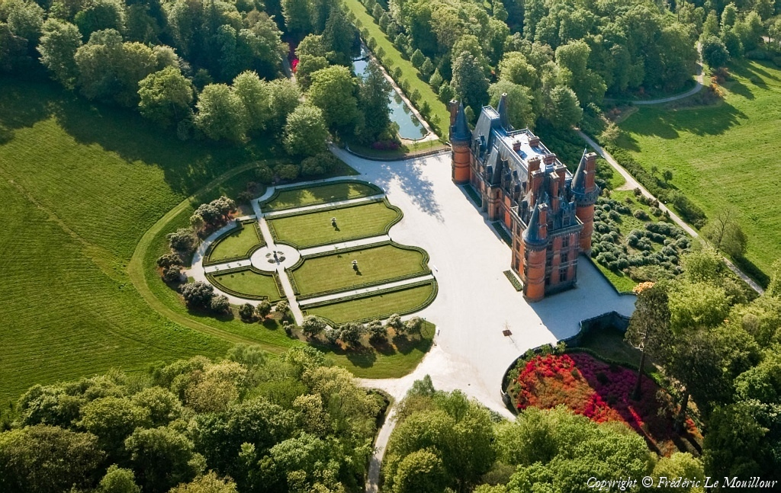
Notes:
Chateau de Trevarez.-

Slide 35
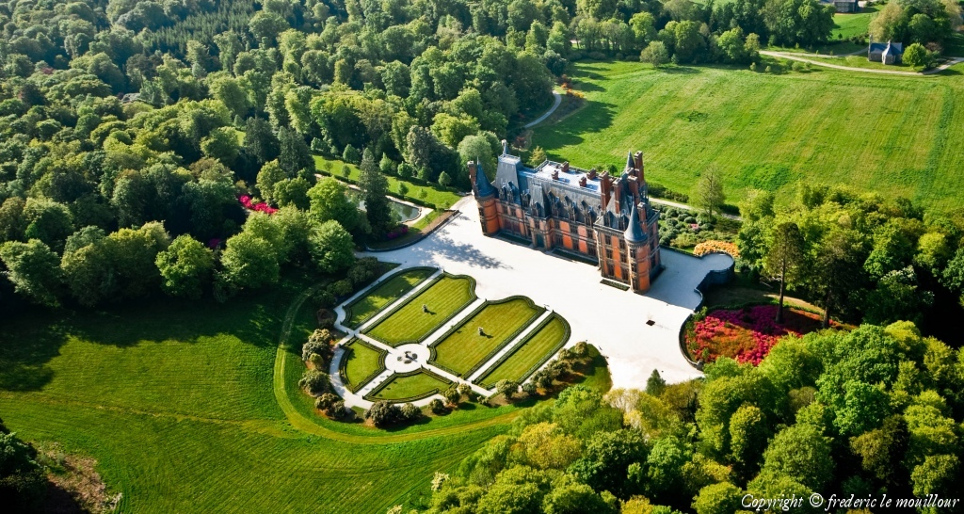
Notes:
Chateau de Trevarez.-

Slide 36
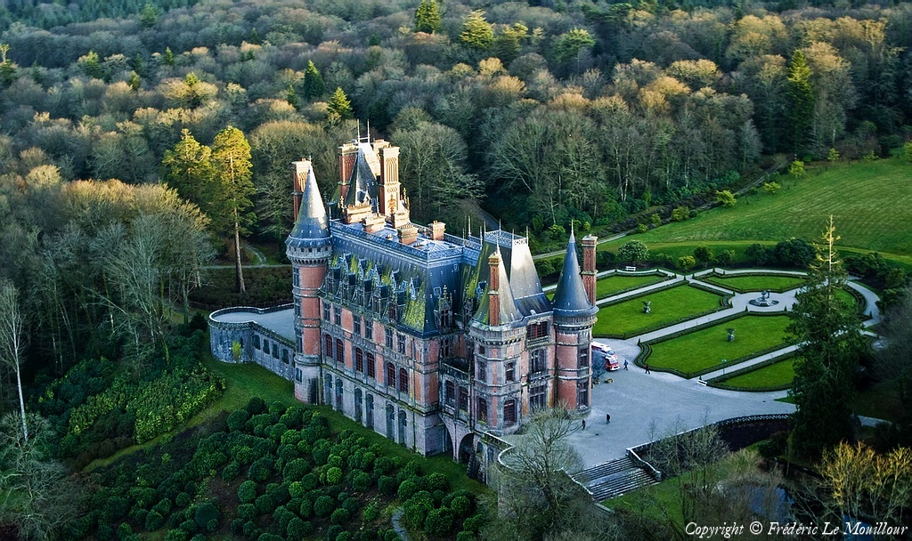
Notes:
Chateau de Trevarez.-

Slide 37
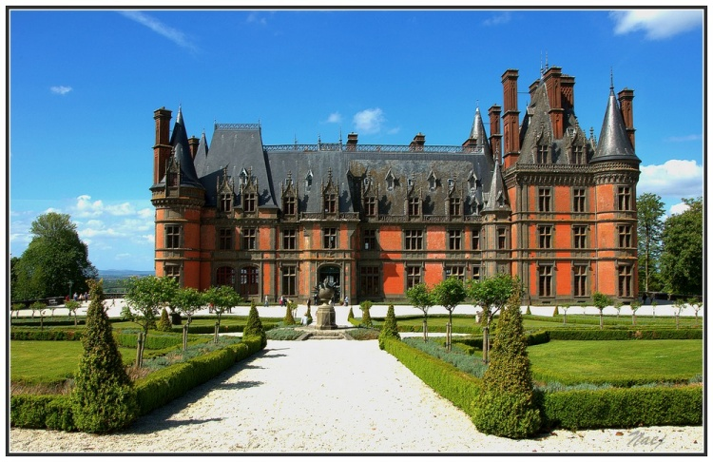
Notes:
Chateau de Trevarez.-

Slide 38
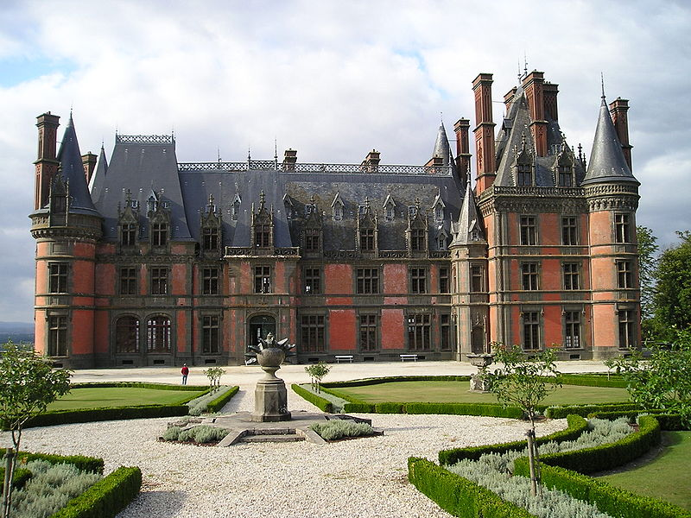
Notes:
Chateau de Trevarez.-

Slide 39
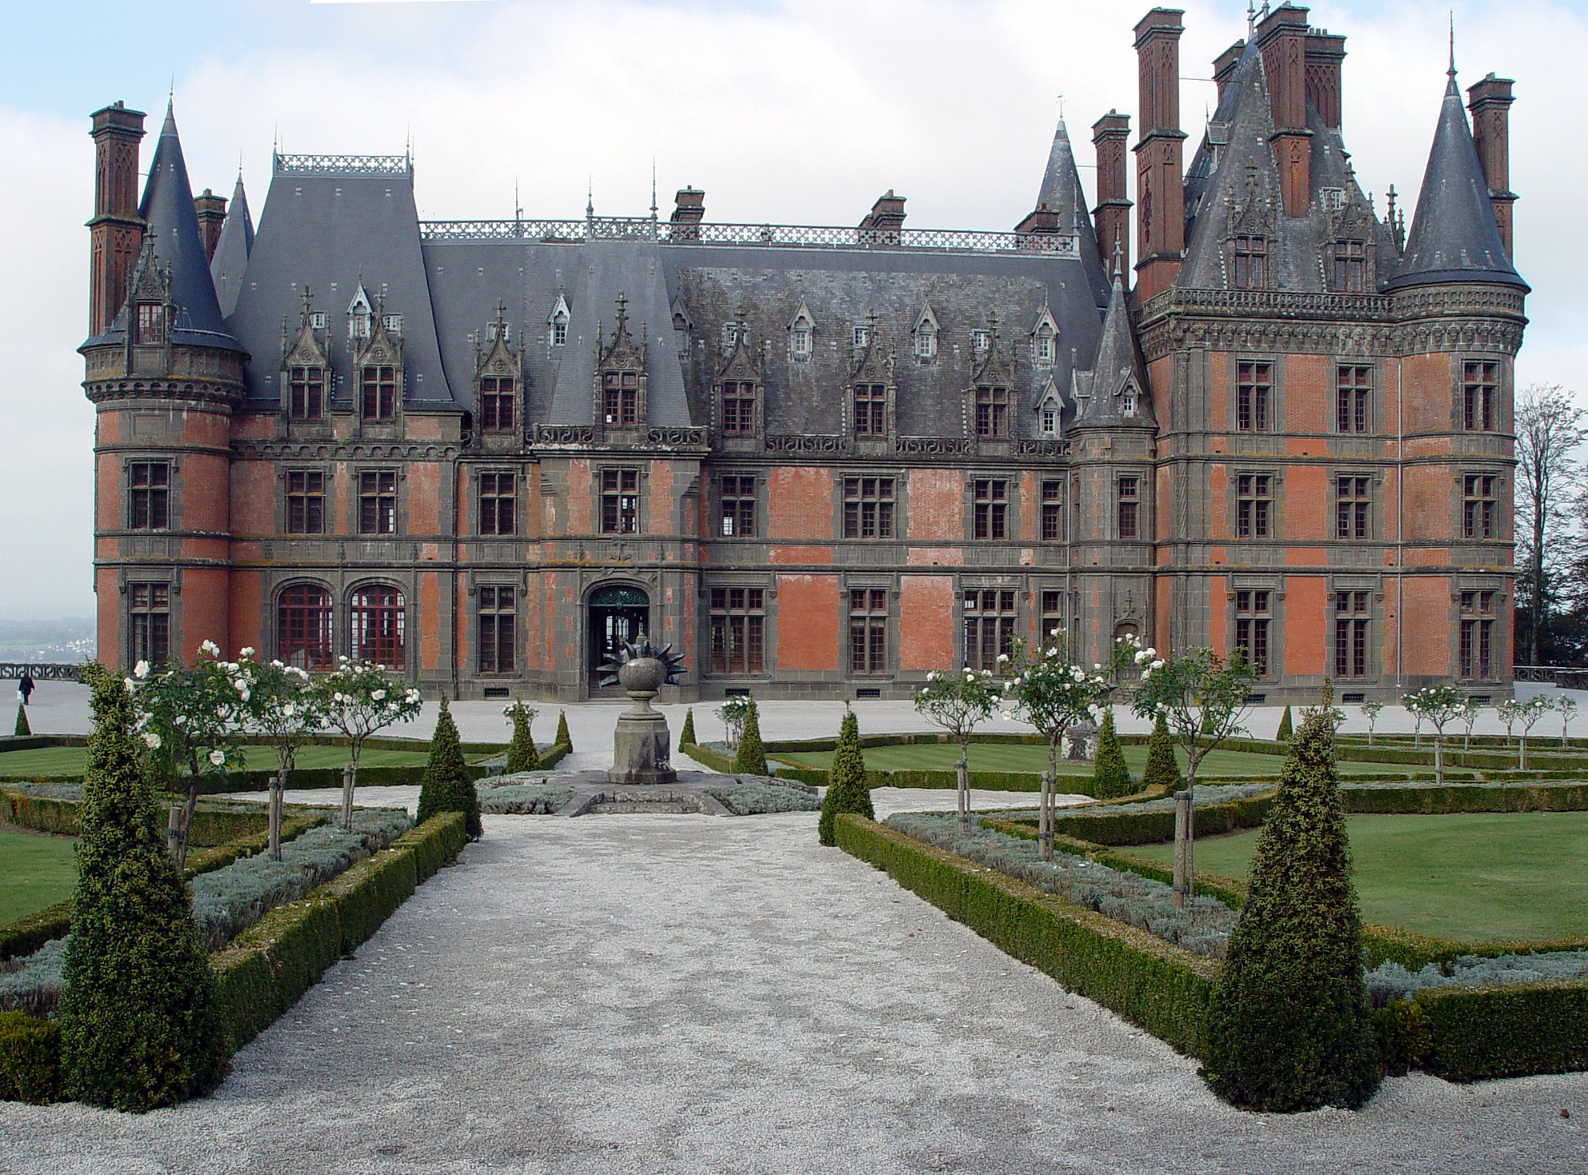
Notes:
Chateau de Trevarez.-

Slide 40
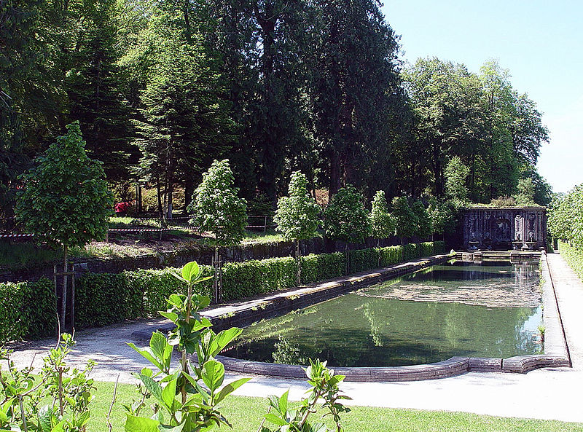
Notes:
Chateau de Trevarez.-

Slide 41
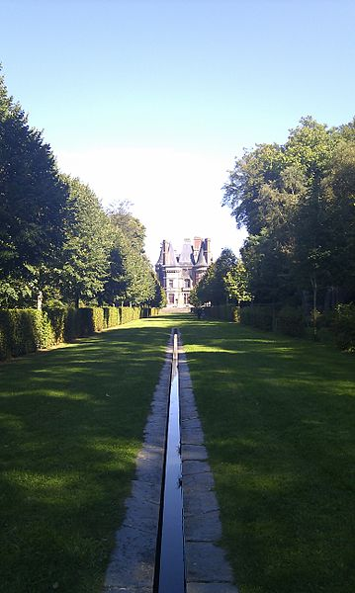
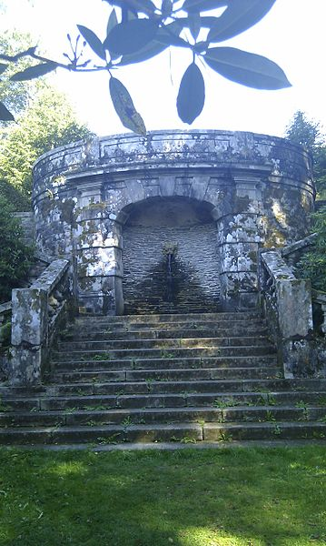
Notes:
Chateau de Trevarez.-

Slide 42
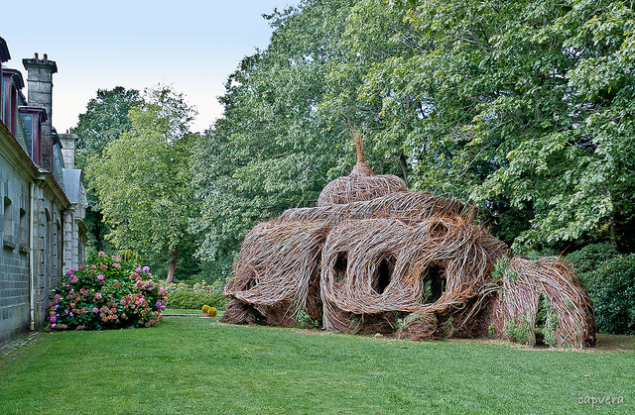
Notes:
Chateau de Trevarez.-Land Art

Slide 43
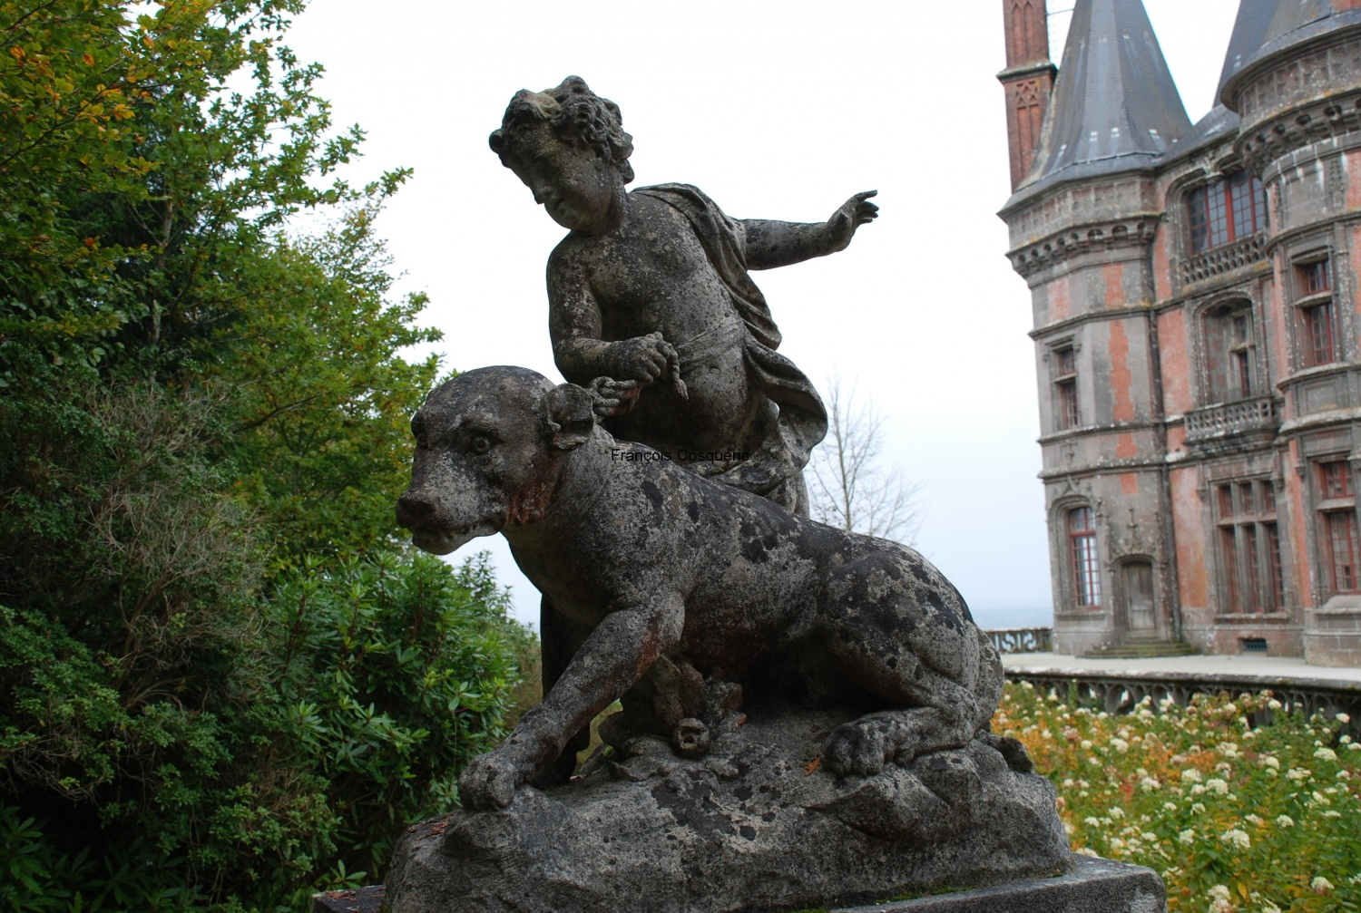
Notes:
Chateau de Trevarez.-

Slide 44
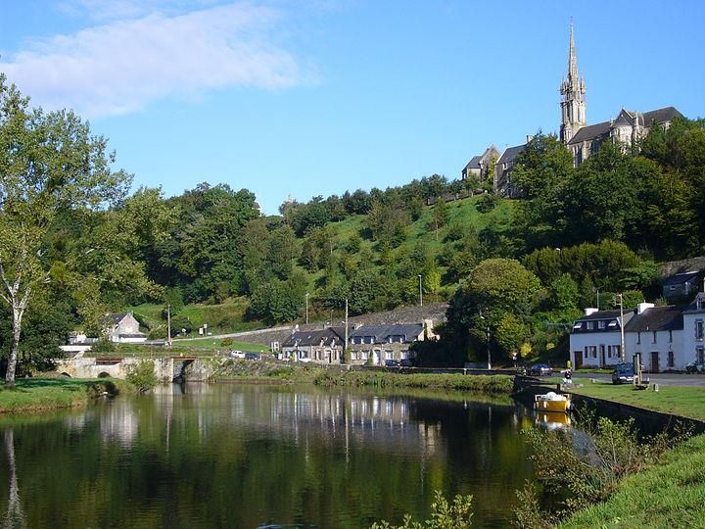
Notes:
Chateau de Trevarez.-

Slide 45
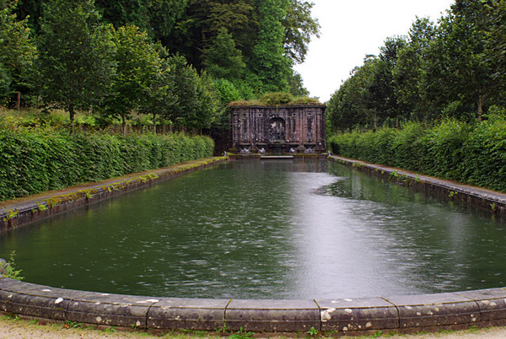
Notes:
Chateau de Trevarez.-

Slide 46
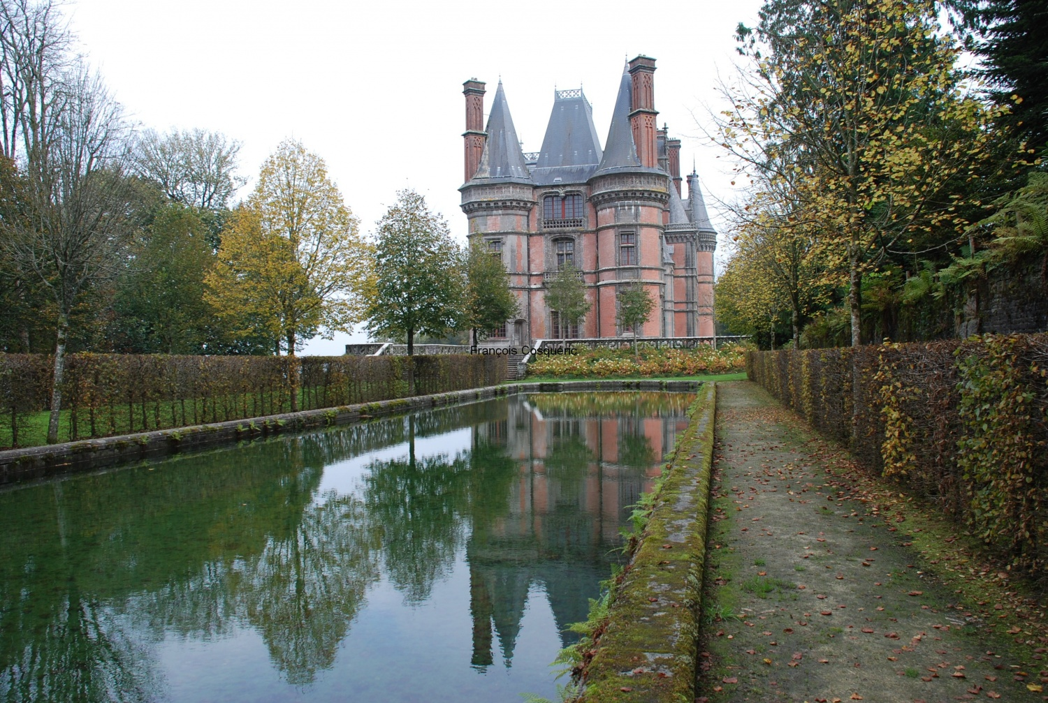
Notes:
Chateau de Trevarez.-

Slide 47
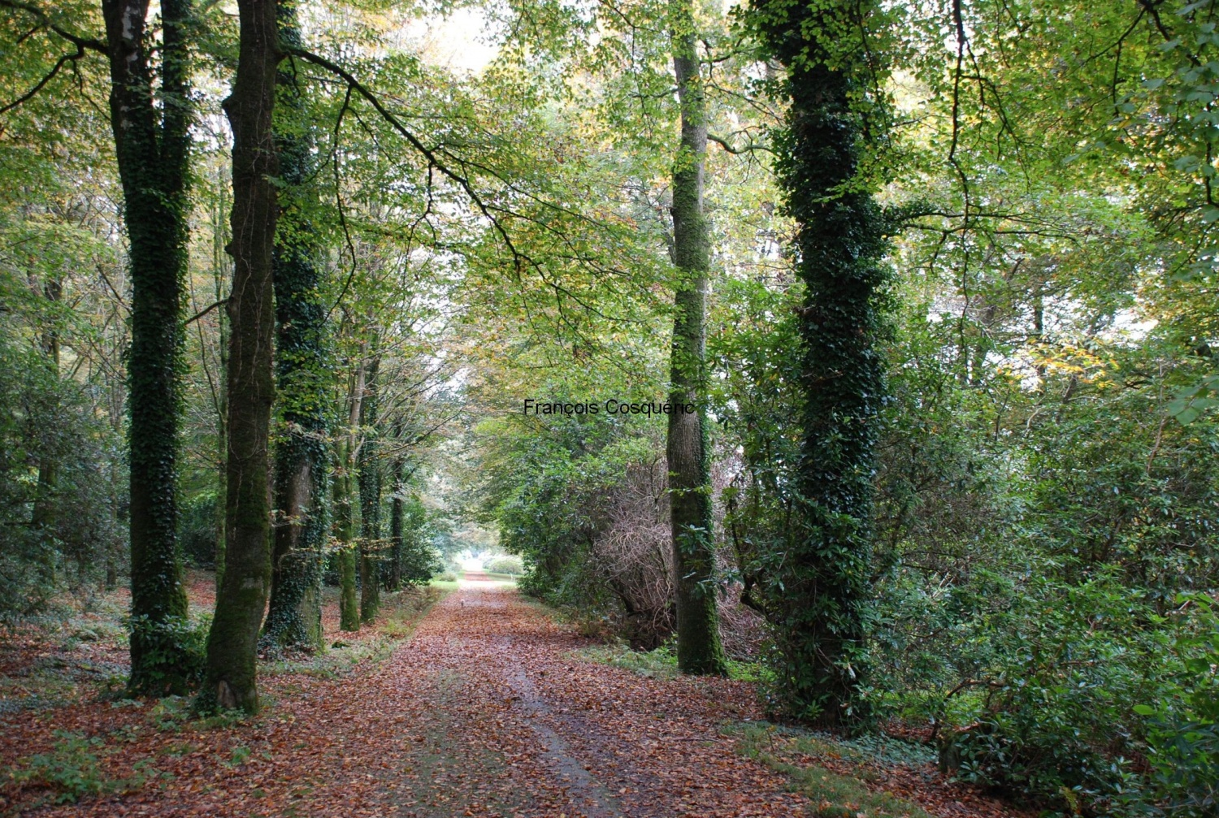
Notes:
Chateau de Trevarez.-

Slide 48
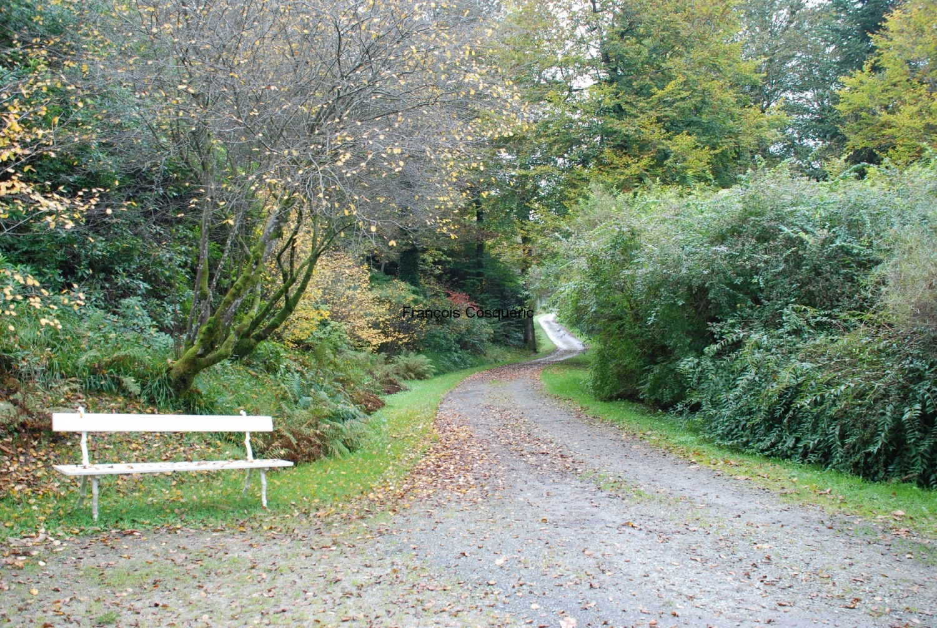
Notes:
Chateau de Trevarez.-

Slide 49
Jardin de Catherine et Alberich
Jardin privado en Sarthre

Slide 50
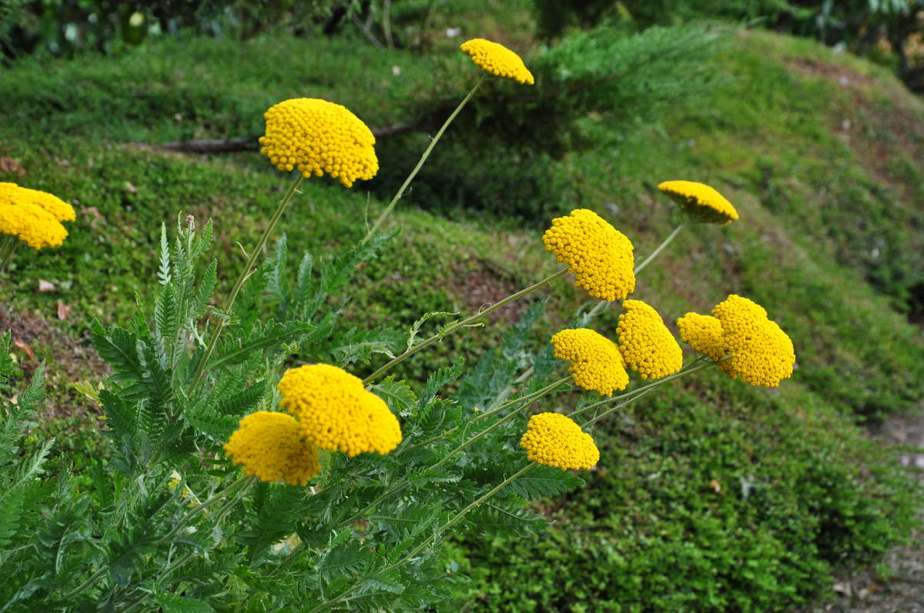
Notes:
Jardin de Catherine et Alberich en Sarthre.

Slide 51
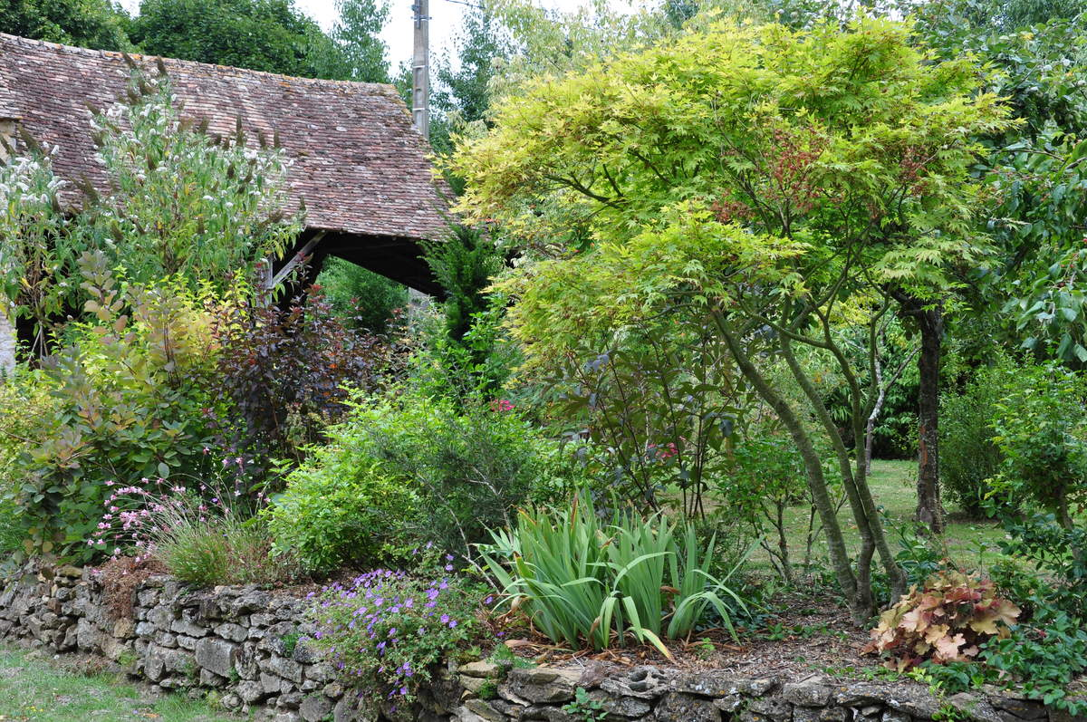
Notes:
Jardin de Catherine et Alberich en Sarthre.

Slide 52
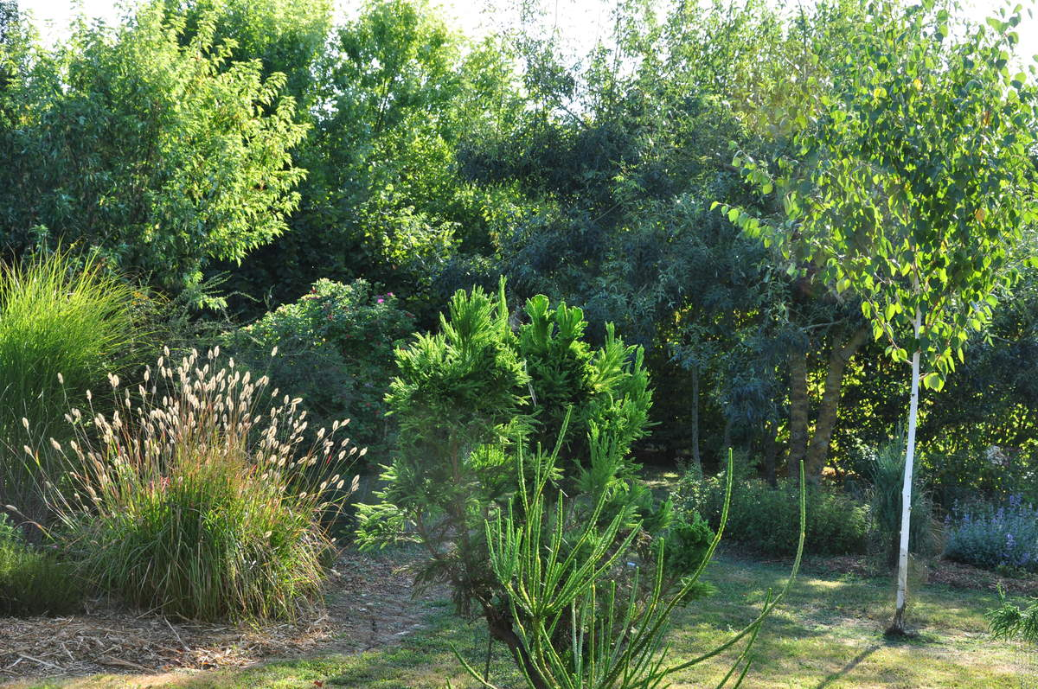
Notes:
Jardin de Catherine et Alberich en Sarthre.

Slide 53
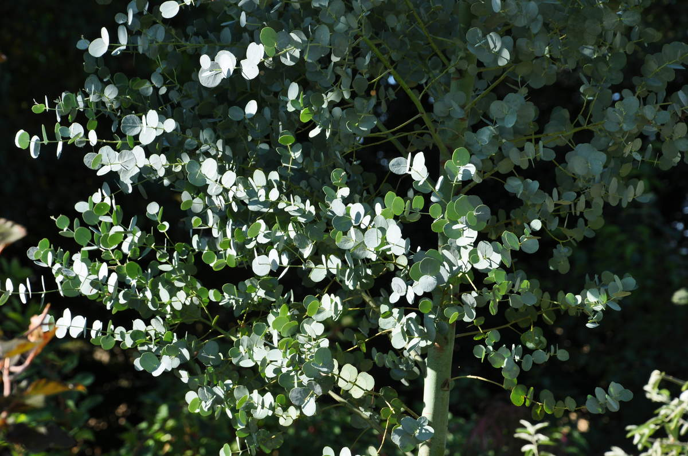
Notes:
Jardin de Catherine et Alberich en Sarthre.

Slide 54
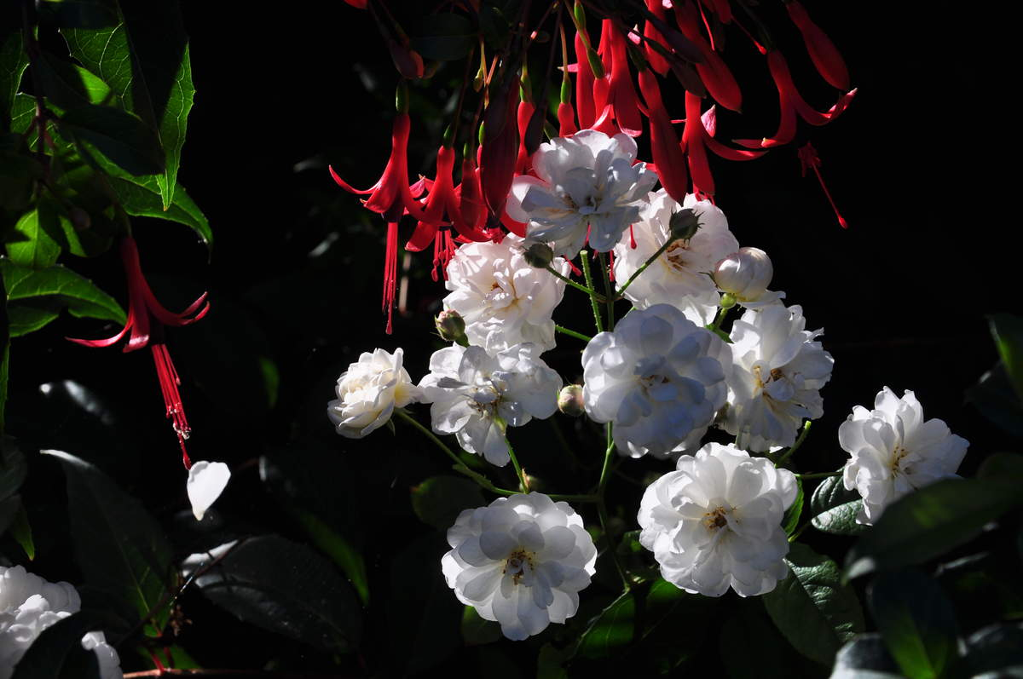
Notes:
Jardin de Catherine et Alberich en Sarthre.

Slide 55
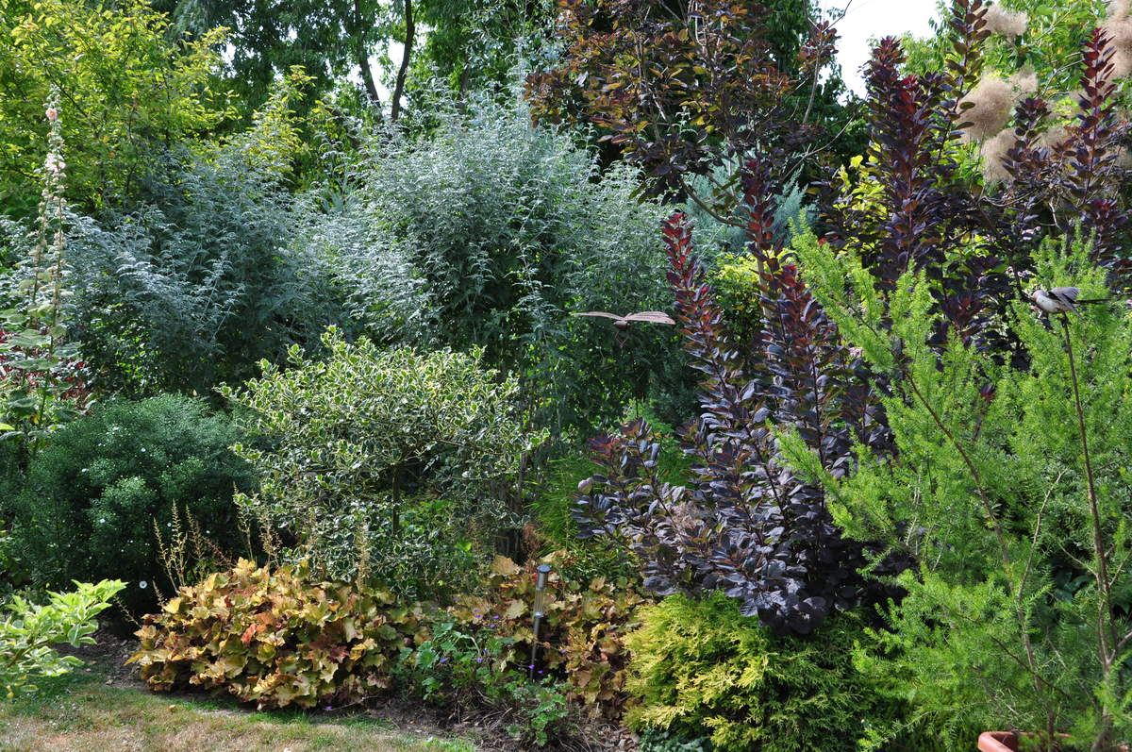
Notes:
Jardin de Catherine et Alberich en Sarthre.

Slide 56
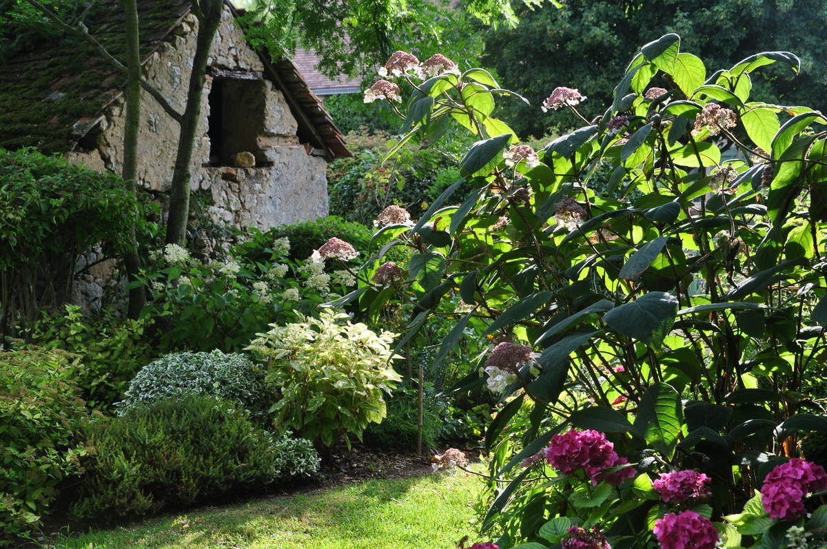
Notes:
Jardin de Catherine et Alberich en Sarthre.

Slide 57
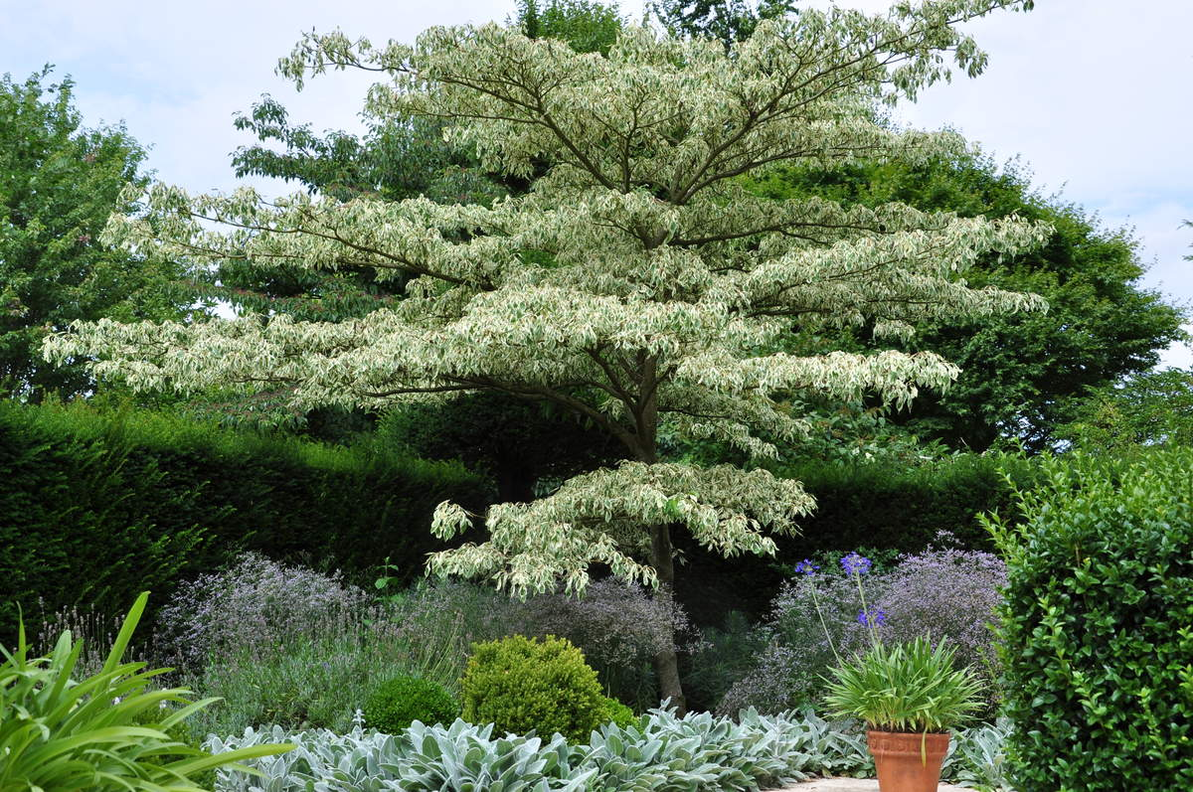
Notes:
Jardin de Catherine et Alberich en Sarthre.

Slide 58
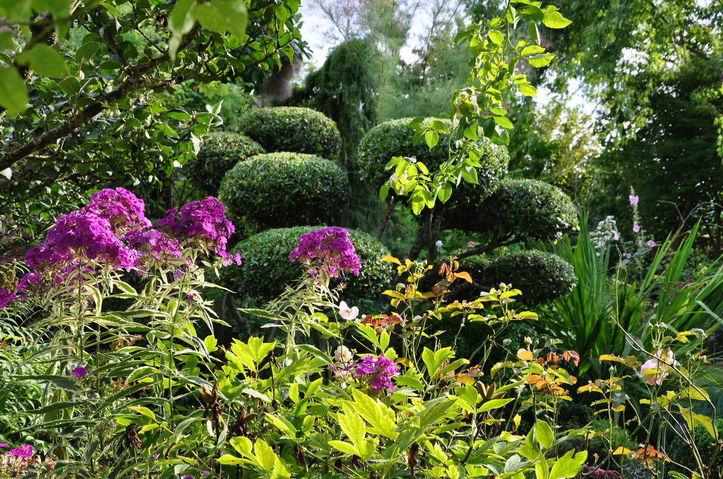
Notes:
Jardin de Catherine et Alberich en Sarthre.

Slide 59
Notes:
Jardin de Catherine et Alberich en Sarthre.

Slide 60
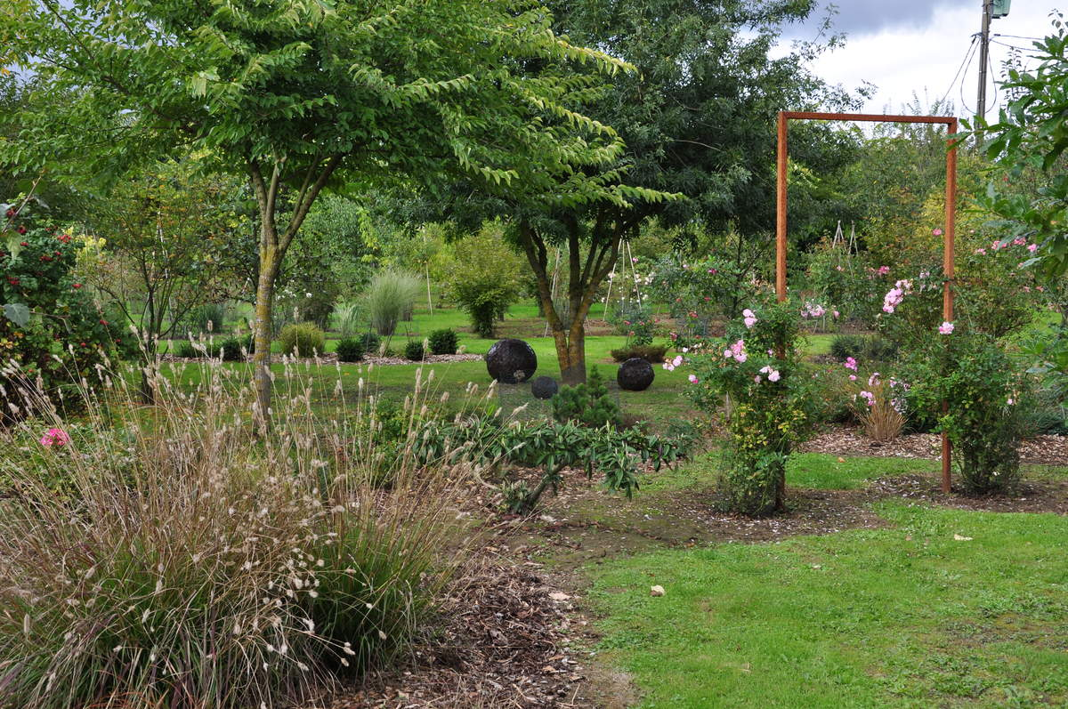
Notes:
Jardin de Catherine et Alberich en Sarthre.

Slide 61
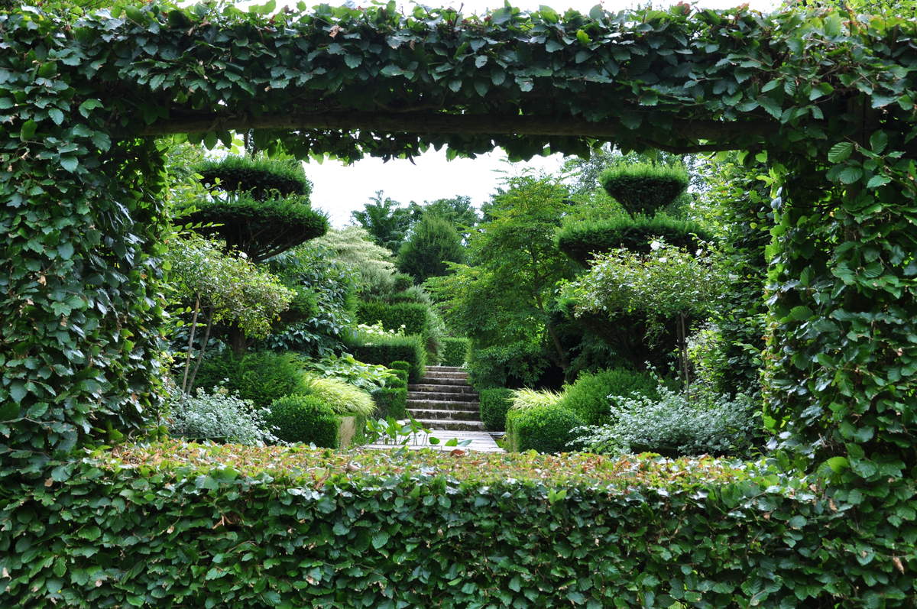
Notes:
Jardin de Catherine et Alberich en Sarthre.

Slide 62
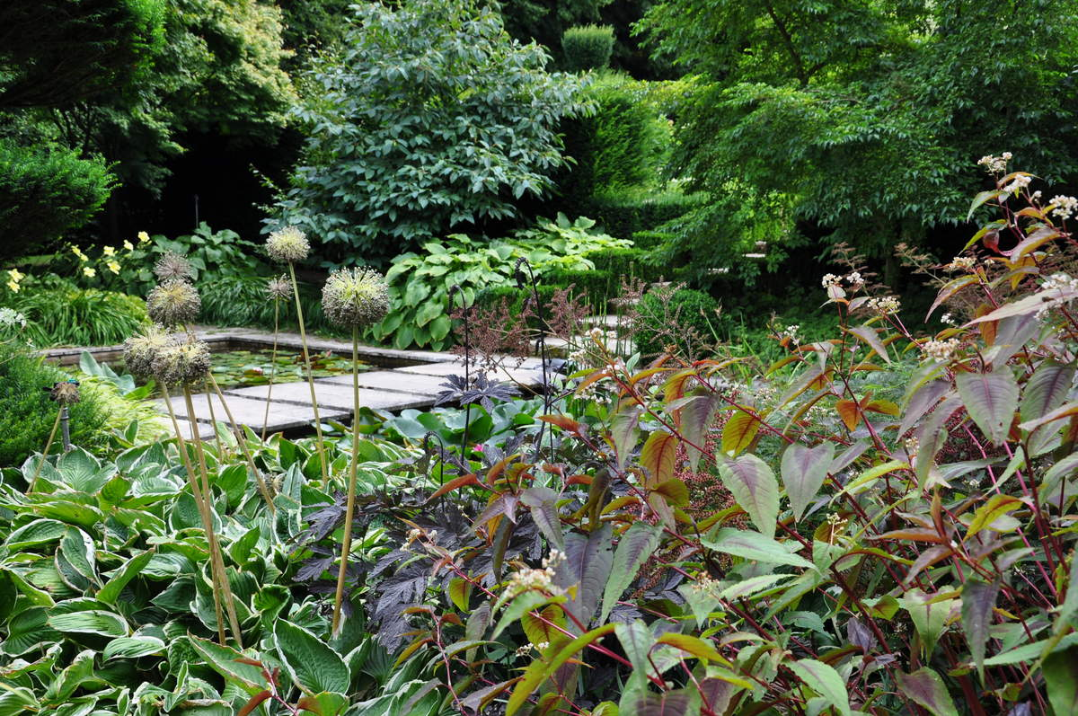
Notes:
Jardin de Catherine et Alberich en Sarthre.

Slide 63

Notes:
Jardin de Catherine et Alberich en Sarthre.

Slide 64

Notes:
Jardin de Catherine et Alberich en Sarthre.

Slide 65

Notes:
Jardin de Catherine et Alberich en Sarthre.

Slide 66

Notes:
Jardin de Catherine et Alberich en Sarthre.

Slide 67

Notes:
Jardin de Catherine et Alberich en Sarthre.

Slide 68

Notes:
Jardin de Catherine et Alberich en Sarthre..-Symphoricarpus

Slide 69

Notes:
Jardin de Catherine et Alberich en Sarthre.

Slide 70

Notes:
Jardin de Catherine et Alberich en Sarthre.

Slide 71

Notes:
Jardin de Catherine et Alberich en Sarthre.

Slide 72

Notes:
Jardin de Catherine et Alberich en Sarthre.

Slide 73

Notes:
Jardin de Catherine et Alberich en Sarthre.

Slide 74

Notes:
Jardin de Catherine et Alberich en Sarthre.

Slide 75

Notes:
Jardin de Catherine et Alberich en Sarthre.

Slide 76

Notes:
Jardin de Catherine et Alberich en Sarthre.

Slide 77

Notes:
Jardin de Catherine et Alberich en Sarthre.

Slide 78

Notes:
Jardin de Catherine et Alberich en Sarthre.

Slide 79

Notes:
Jardin de Catherine et Alberich en Sarthre.

Slide 80

Notes:
Jardin de Catherine et Alberich en Sarthre.

Slide 81

Notes:
Jardin de Catherine et Alberich en Sarthre.

Slide 82

Notes:
Jardin de Catherine et Alberich en Sarthre.

Slide 83

Notes:
Jardin de Catherine et Alberich en Sarthre..-Cornus Winer

Slide 84

Notes:
Jardin de Catherine et Alberich en Sarthre.

Slide 85

Notes:
Jardin de Catherine et Alberich en Sarthre..-Yucca

Slide 86

Notes:
Jardin de Catherine et Alberich en Sarthre.

Slide 87

Notes:
Jardin de Catherine et Alberich en Sarthre.

Slide 88

Notes:
Jardin de Catherine et Alberich en Sarthre.

Slide 89

Notes:
Jardin de Catherine et Alberich en Sarthre.

Slide 90

Notes:
Jardin de Catherine et Alberich en Sarthre.

Slide 91

Notes:
Jardin de Catherine et Alberich en Sarthre.

Slide 92

Notes:
Jardin de Catherine et Alberich en Sarthre.

Slide 93
Chartreuse de Conty
Originalmente, las cartujas fueron mansiones, construidas entre 1650 y 1850, con una planta baja, muy barlongue, que es su característica esencial, incluyendo exteriores elementos arquitectónicos y acabados interiores en el borde ordinario y que muestra un cierto estilo de vida.
La Chartreuse de Conty fue construida en una casa antigua en la segunda mitad del siglo XVIII por Xavier Lescure, que murió en 1822.

Slide 94
Tres hijos Xavier Lescure, Jean (1779-1851) Tomas Conty que fue alcalde de Saint Germain 1823-1836 y el segundo Pierre Marie Joseph, párroco de Saint Germain, fallecido alrededor de 1793, después de ser perseguido como sacerdote y por último, Jean Etienne que fue construido en honor a los guardias Dordogne.
El hijo de Juan Esteban y Sabine Delpeyrat, también llamado Xavier Lescure (1819-1978), profesor de Coux y alcalde de Saint Germain durante el Segundo Imperio, se casó con Christine Pauline Monzie Lasserre Conty y dejó a su segunda hija, la señora Montet, que después de intentar reconstruir un pequeño viñedo después de los estragos de la filoxera, se vende Conty puede después de la guerra de 1914,

Slide 95
, ya que no tenía hijos, y se mantuvo la última Lescure.
Conty Monzie Henri Lasserre , reconocido periodista bajo el Segundo Imperio, más conocido por el sobrenombre de Henri Lasserre y cuñado Xavier Lescure, escribió después de la curación milagrosa de la ceguera, el libro de "mayor circulación de Lourdes Nuestra Señora de mientras que el siglo XIX, que fue traducida a más de diez idiomas, por lo que Henri Lasserre, también gracias a otros trabajos, fue el historiador oficial de Lourdes.
Maurice Savary, abuelo del actual propietario de Conty, compró la casa en 1927.

Slide 96
La casa fue ocupada en 1944, en su ausencia, por un matorral de francotiradores aficionados españoles. Se encuentra en el sótano de esta casa fue especialmente encarcelado dueño de Chateau de Monfort, el Sr. Mercier, antes de su ejecución por presunta colaboración.

Slide 97

Notes:
Jardin de Conty

Slide 98

Notes:
Jardin de Conty

Slide 99

Notes:
Jardin de Conty

Slide 100

Notes:
Jardin de Conty

Slide 101

Notes:
Jardin de Conty

Slide 102

Notes:
Jardin de Conty

Slide 103

Notes:
Jardin de Conty

Slide 104
Jardins Chateau de Boutemont.
Castillo Boutemont fecha XIV o XV o siglo, XVI y XVII.
Se compone de una poterna, un puente levadizo y cuatro torres en las esquinas, rodeado por un foso seco.
Todo en una sola unidad de la madera, la piedra y del azulejo.
El parque fue construido en 1930 por Achille Duchêne.

Slide 105
Se compone de muchas esculturas florales y un gran estanque construido en el espíritu del XVII. Frente a la parte abierta del castillo, hay una capilla notable, un invernadero, un invernadero y otras dependencias.
Por último, un nuevo tipo de jardín renacentista italiano nació, todo en verde, cedro, cobre hayas, césped y flores.

Slide 106

Notes:
Jardins Chateau de Boutemont.

Slide 107

Notes:
Jardins Chateau de Boutemont.

Slide 108

Notes:
Jardins Chateau de Boutemont.

Slide 109

Notes:
Jardins Chateau de Boutemont.

Slide 110


Slide 111


Slide 112


Slide 113


Slide 114


Slide 115


Slide 116


